Slide 1
１時限目 免税販売ルール

Slide 2
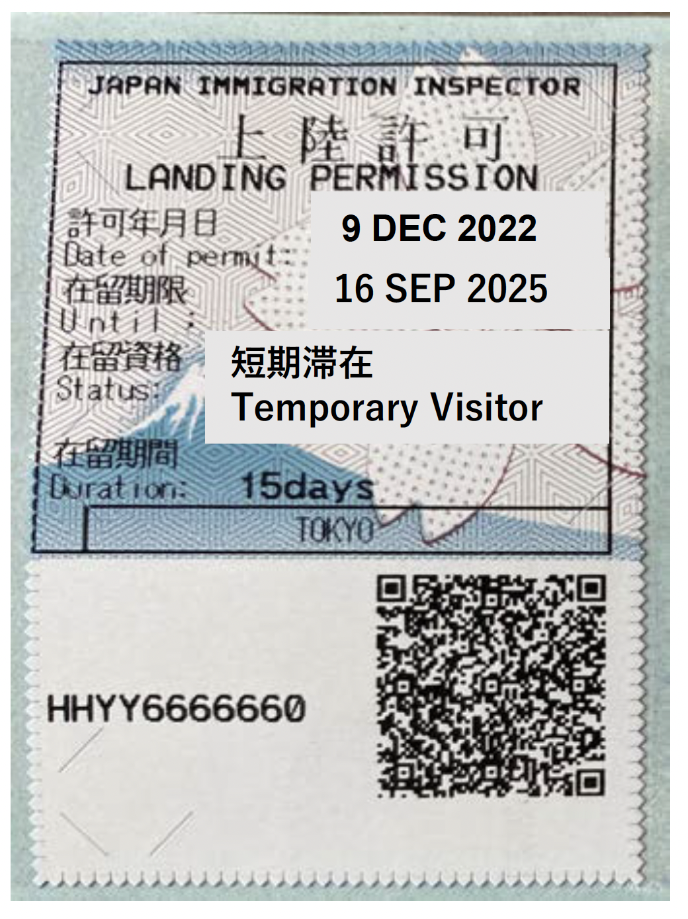
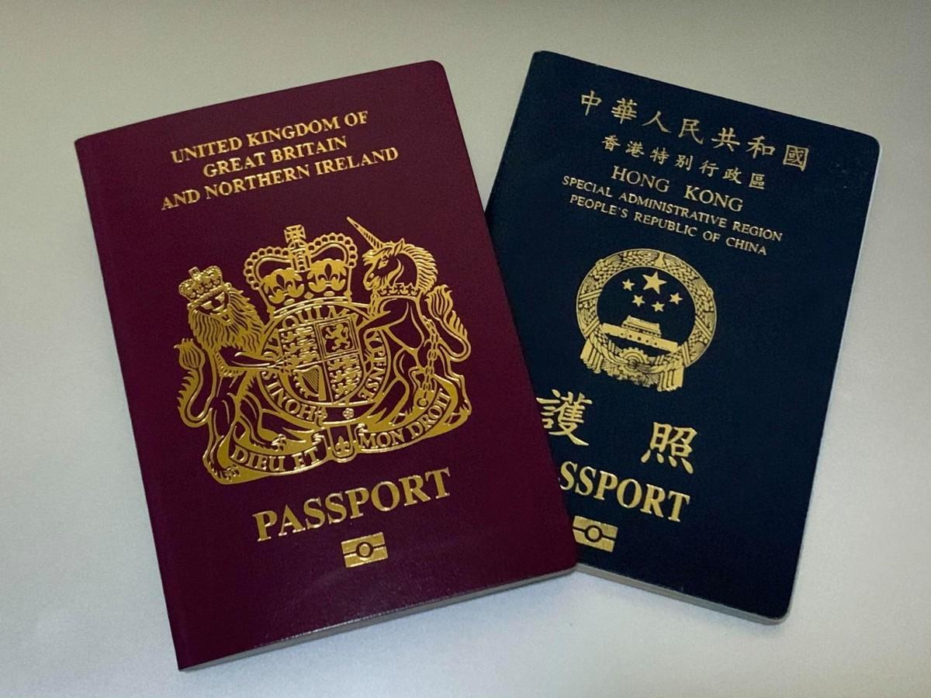
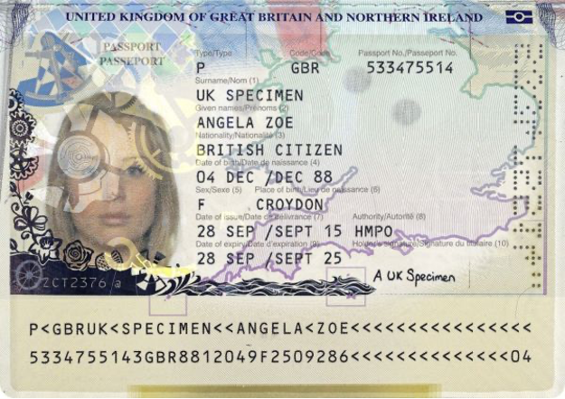
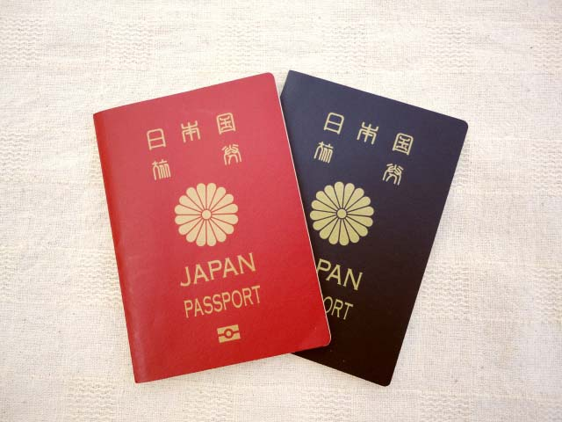
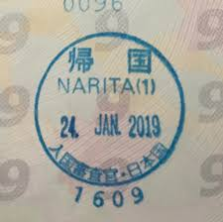
パスポート(旅券）と上陸許可シール
外国人
上陸許可シール（外人のみ）
複数枚も貼ってある場合は
最新日付のシールを探し出すこと！！
写真ページ
日本人
帰国印（日本人のみ）
日本人パスポートには
上陸許可シールが
貼ってない。

Slide 3
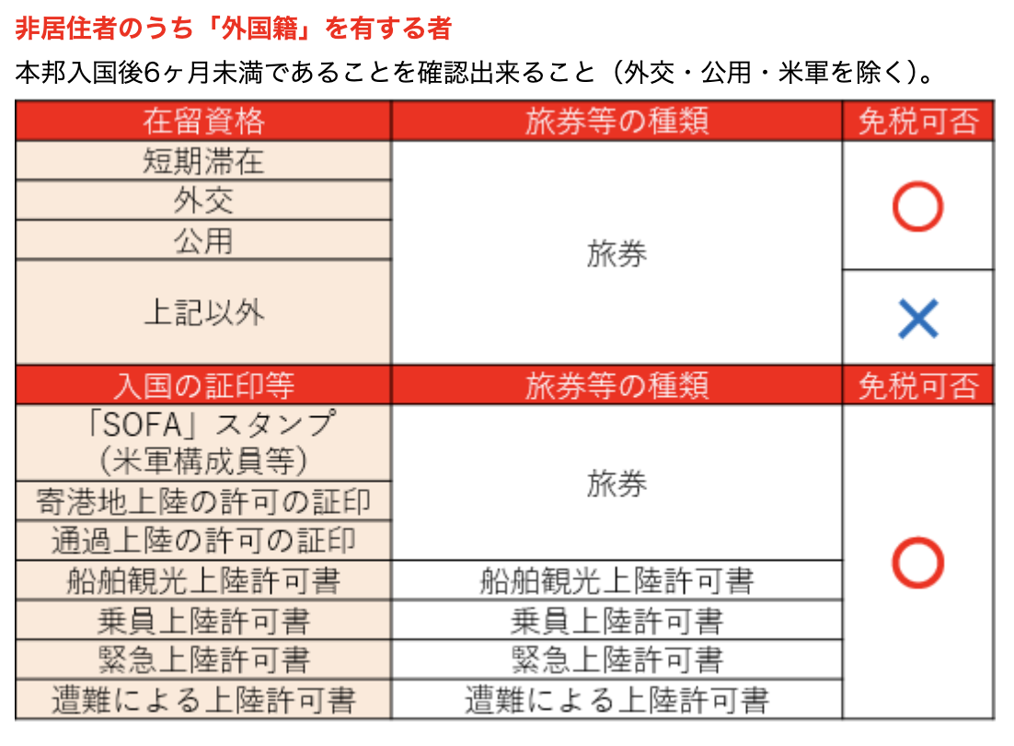
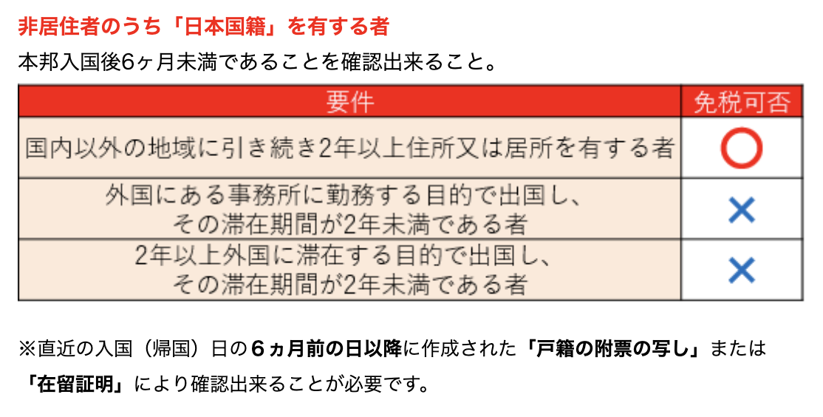
免税できる資格（来店が多い順）
短期滞在(90%） P
非居住者日本人（5%) P
乗員上陸許可書(3%) J
船舶観光上陸許可書(2%) J
外交・公用 P
SOFA（米軍関係者） P
*1,2,3,4は入国日から６ヶ月以内なら免税OK。
*5,6は無期限に免税OK。
P パスポート
J 上陸許可書

Slide 4
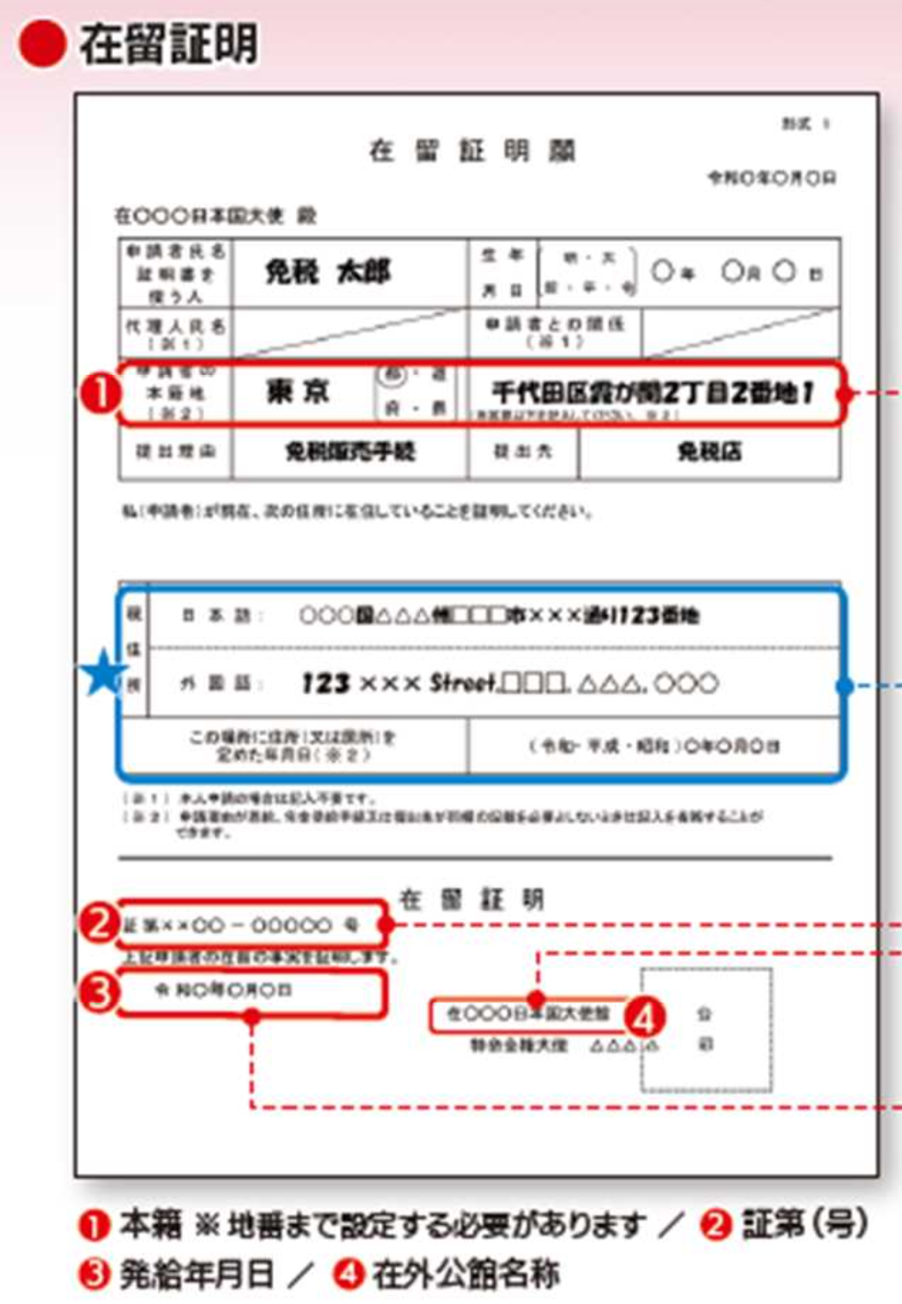
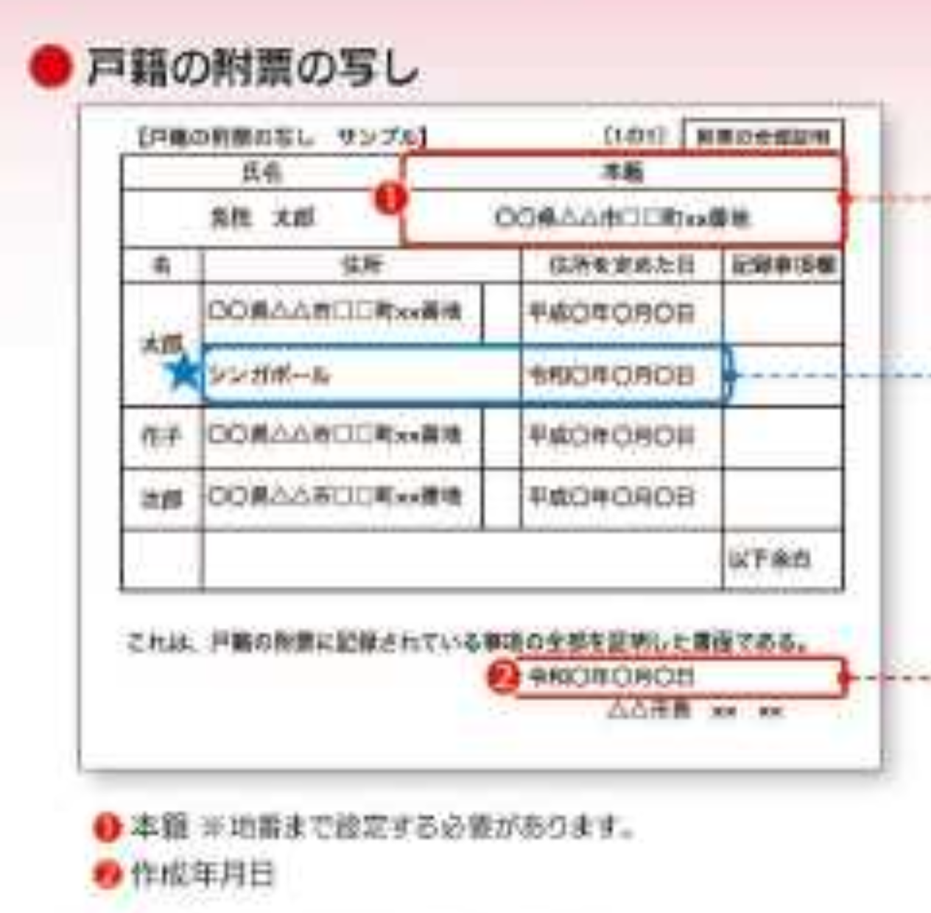
非居住者日本人の証明書類
海外居住する日本人であることを
証明する書類。
戸籍附票 または 在留証明。

Slide 5
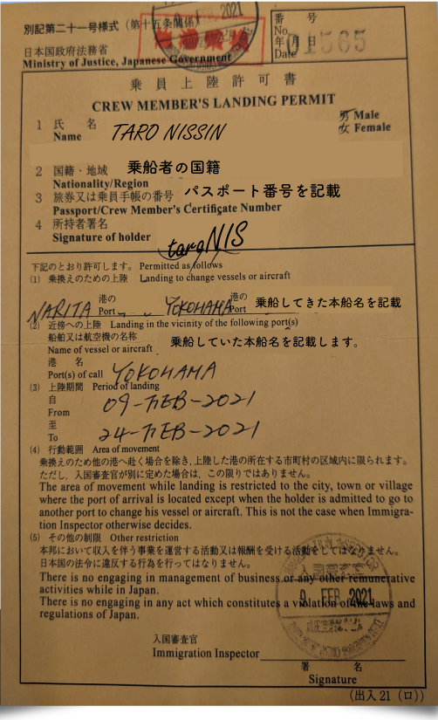
乗員上陸許可書
飛行機や船の乗組員はパスポートではなく
乗員上陸許可書で免税できる。
この場合
旅券等種類＝「乗員上陸許可書」を選択
在留資格＝ 「上陸許可書による入国」を選択
入国日＝ 許可書記載の日付を手入力
許可書番号＝許可書記載の番号を手入力

Slide 6
船舶観光上陸許可書
観光フェリーの観光客はパスポートではなく
船舶観光上陸許可書の提示だけで免税できる。
パスポートコピーが貼ってあるのであればそれをスキャンする。
万が一、コピーが貼っていない場合には許可書の内容を手入力。
この場合
旅券等種類＝「船舶観光上陸許可書（旅券写あり）」を選択
在留資格＝ 「上陸許可書による入国」を選択
入国日＝ 許可書記載の日付を手入力
旅券番号＝ パスポートスキャンによる自動入力
旅券等種類＝「船舶観光上陸許可書（旅券写なし）」を選択
在留資格＝ 「上陸許可書による入国」を選択
入国日＝ 許可書記載の日付を手入力
旅券番号＝ 許可書記載の許可書番号を手入力
船舶観光上陸許可書
入国日 2026/03/16
許可書番号 123XYZ

Slide 7
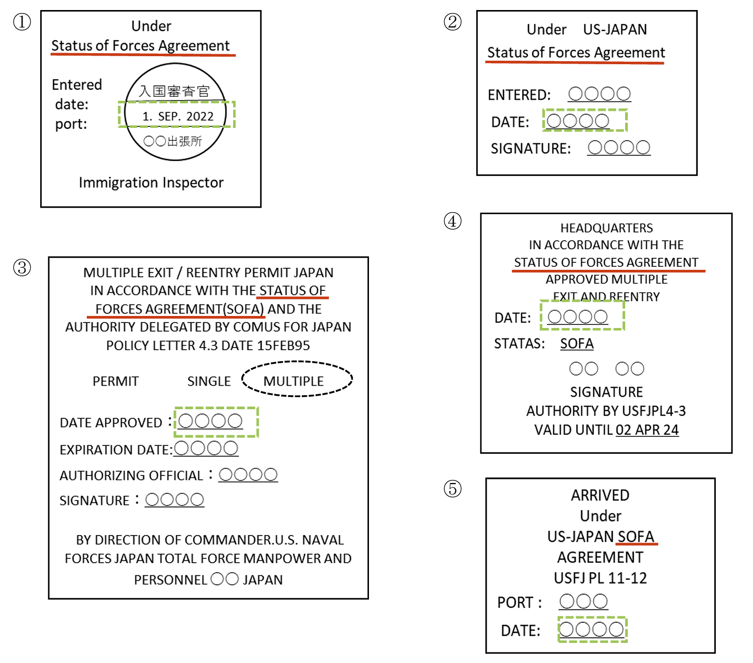
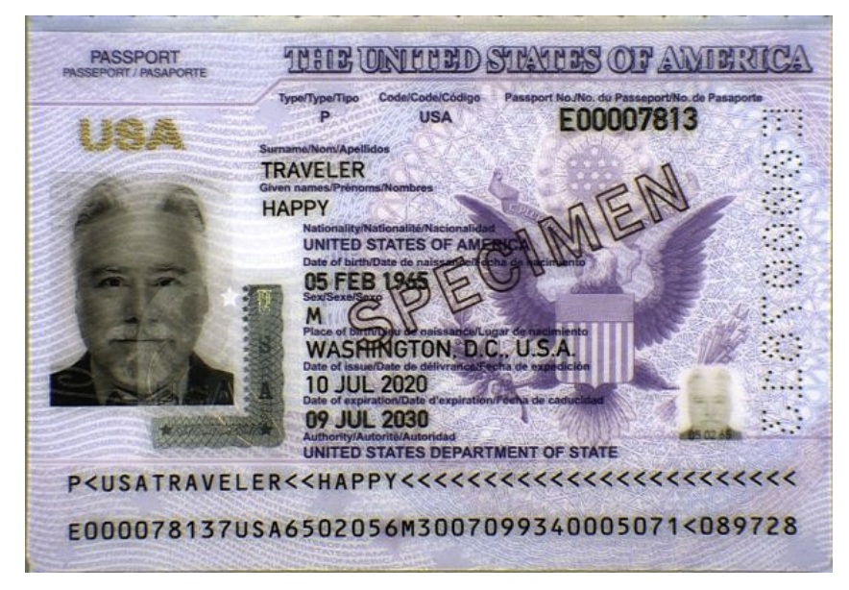
SOFA 米軍関係者 スタンプ
米軍関係者の場合、
パスポートにSOFAスタンプや
SOFAシールが記載されている。
右側がその実例。

Slide 8
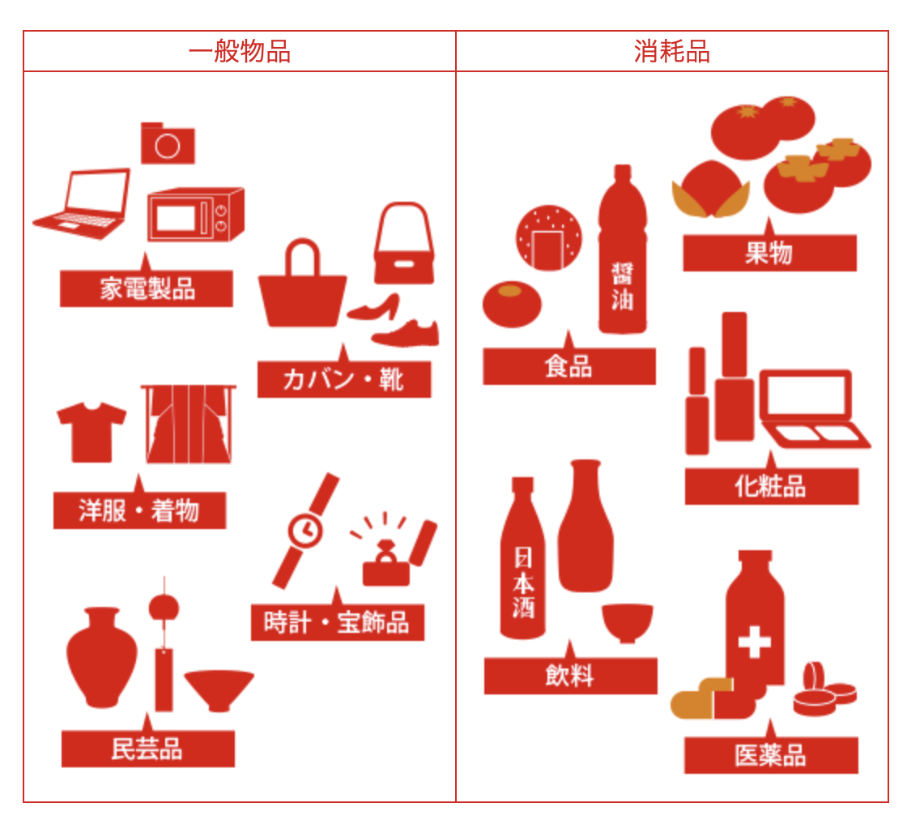
購入商品に関する条件
①税抜き合計額が、5,000円以上であること。
②消耗品は免税袋に封入すること。
消耗品とは、
化粧品、医薬品、食品、飲料品。
使ったらなくなるものをいう。

Slide 9
２時限目 免税アプリの操作

Slide 10
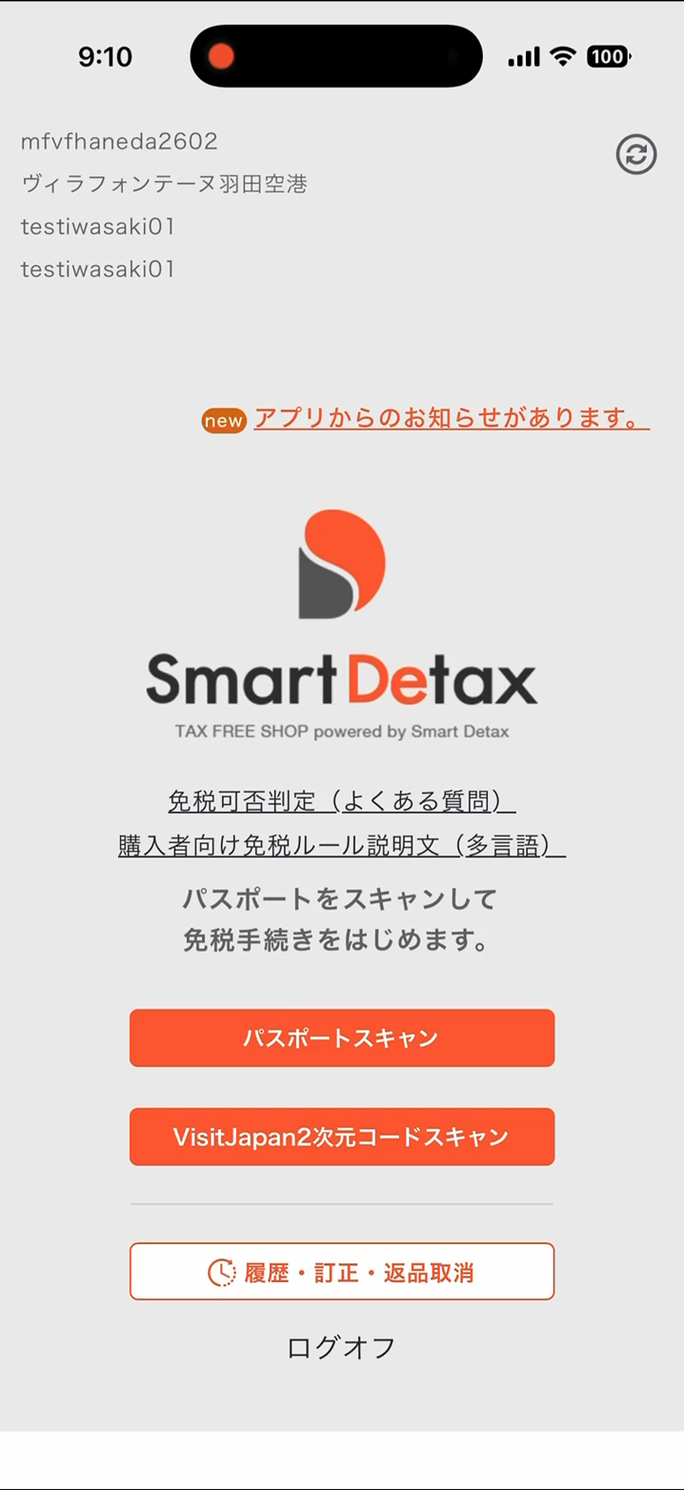
免税カウンター 業務フロー
お客様から、パスポート/購入時レシート/商品の実物、の３点を提示いただく。
各レシート裏面のQRコードゴム印（角印）の確認。（二重リファンドの防止）
各レシート購入額が税抜きで5000円以上であることの確認。（5000円未満は免税禁止。）
免税アプリの操作を行う。（旅券情報の入力→購入記録の入力→免税データの送信）
各レシートに、免税処理済み印を押す。（二重リファンドの防止）
リファンド（返金）を行う。（カード/ウィチャットペイ/現金のいずれか）
免税書類を渡す。プリンター印刷＆手渡し。
パスポートと商品を返す。（忘れずに）
【免税アプリ操作フロー】※ 作業手順は次ページ以降を参照
持ち込まれたレシート（お店）毎に繰り返し
1.旅券情報の入力
2.購入記録の入力
3.免税データ
送信
4.リファンド返金
現金
クレカ
ウィチャットペイ
5.免税書類を印刷
店舗検索
レシート撮影
商品情報入力

Slide 11
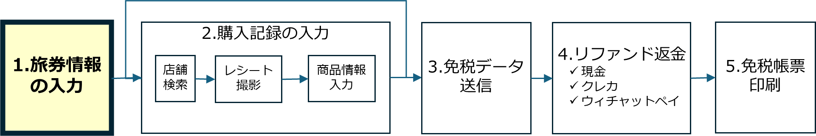
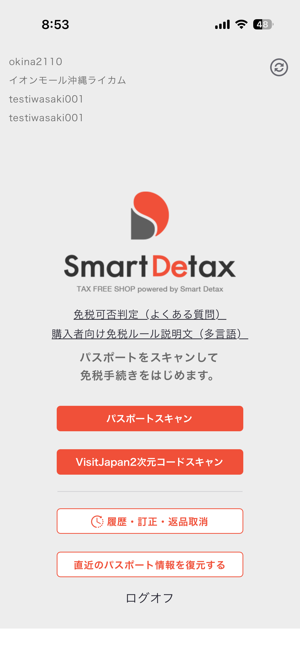
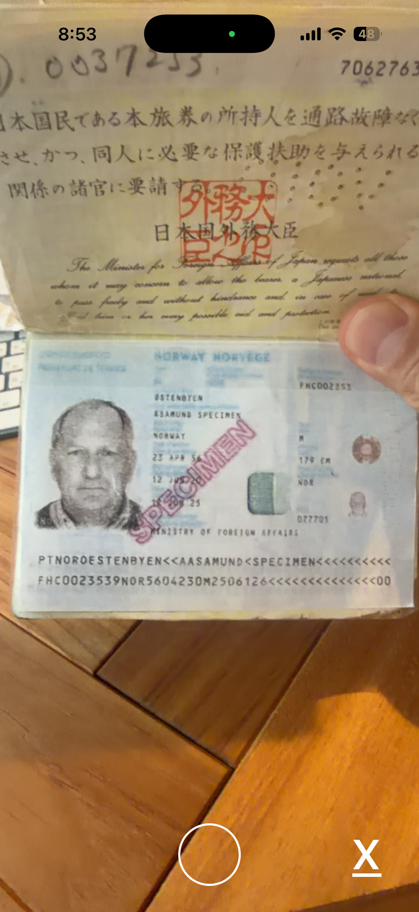
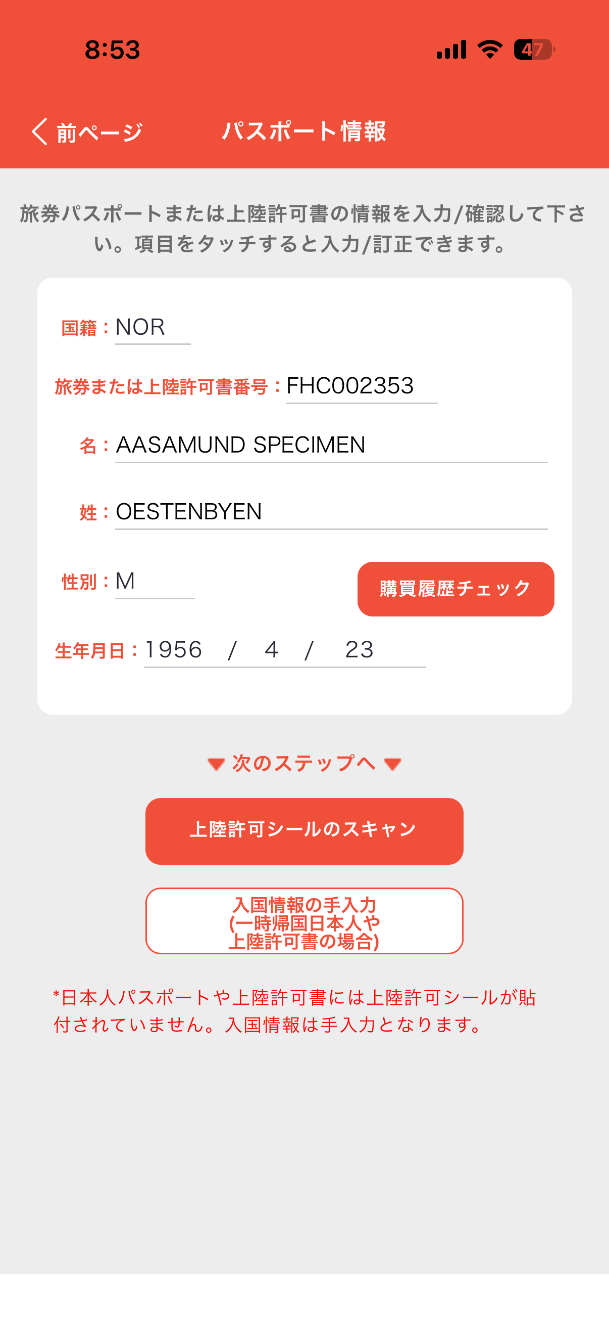
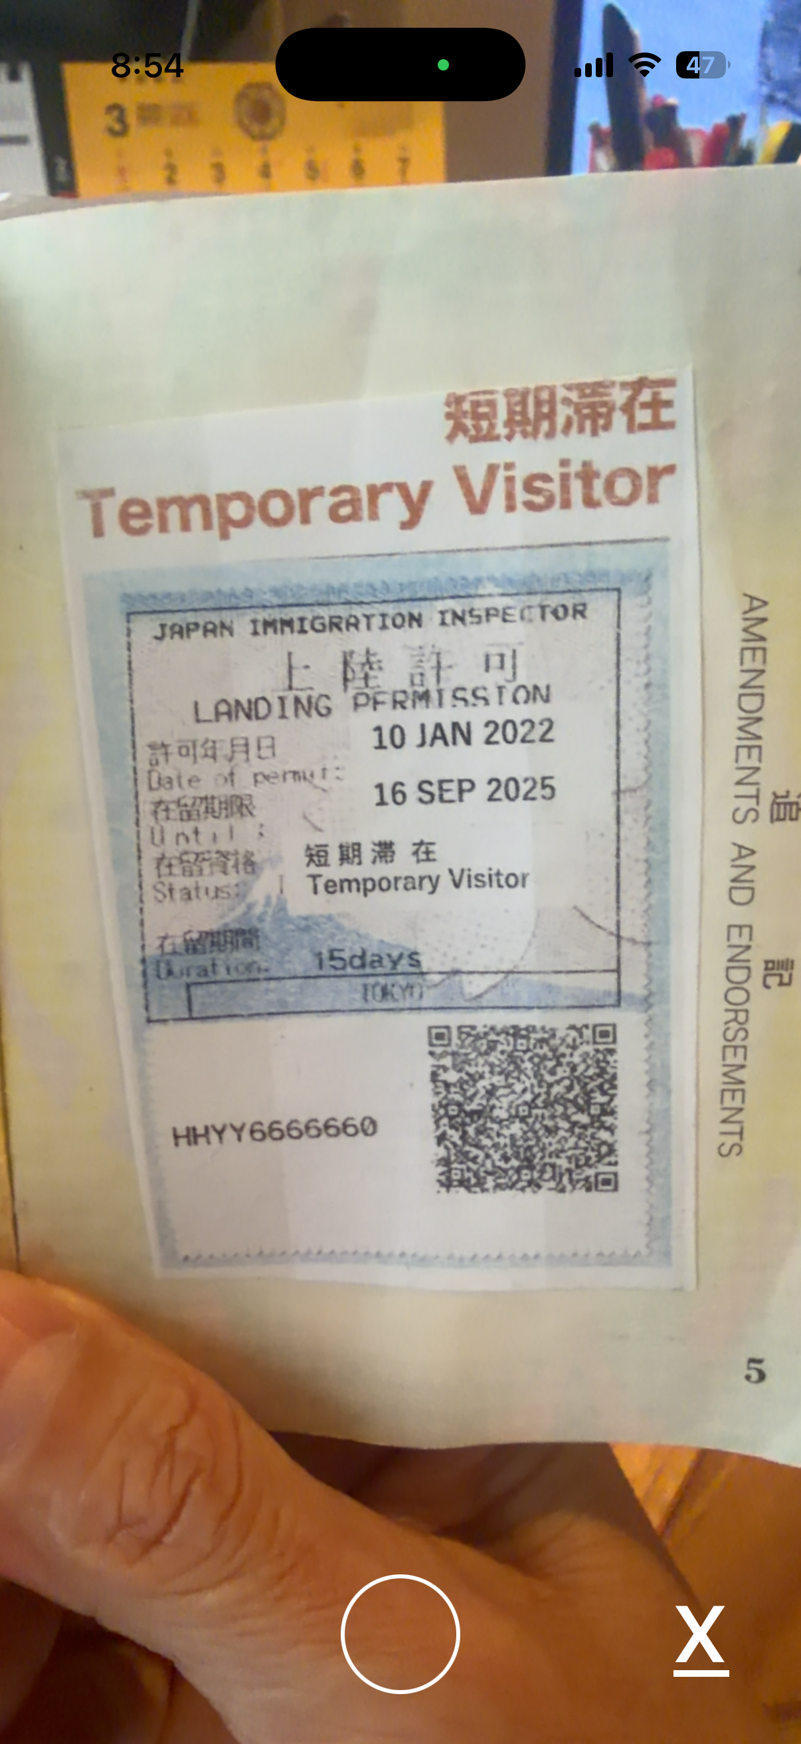
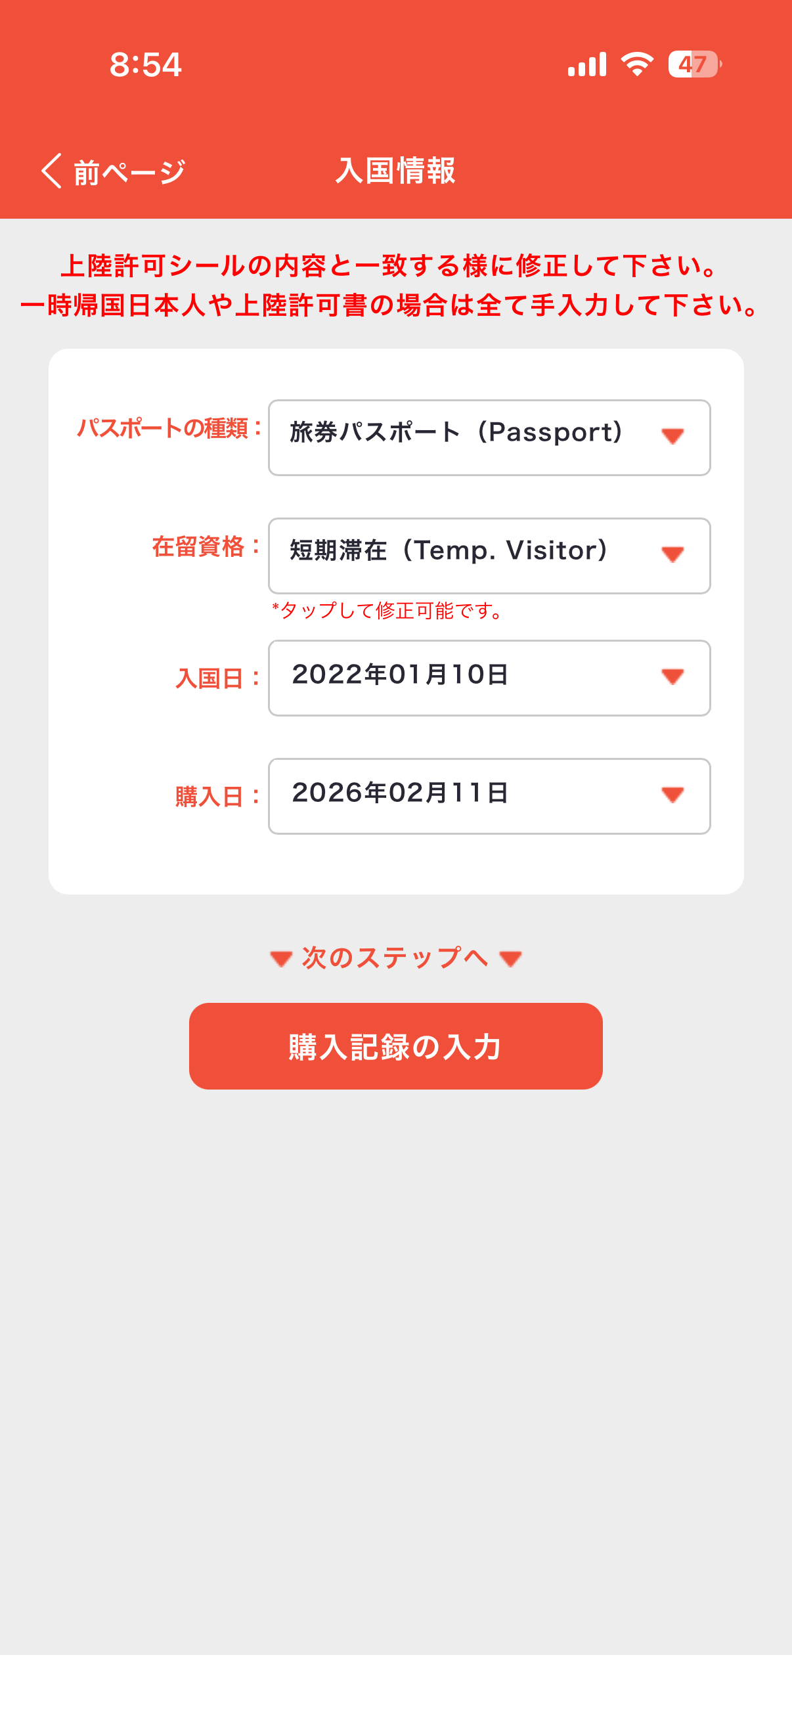
１.旅券情報の入力
お客様からお預かりした旅券（パスポート）の顔写真ページ、上陸許可シールをカメラでスキャンし、
旅券情報を入力します。自動的に読み取りできます。
押下
押下
押下
押下
押下
①パスポートスキャン
ボタンを押下
②パスポートを写して
○印ボタンを押下
③パスポート結果が表示
上陸許可シールボタンを押下
④上陸許可シールを写して○ボタンを押下
⑤在留資格を短期滞在に選択
購入記録入力ボタンを押下

Slide 12
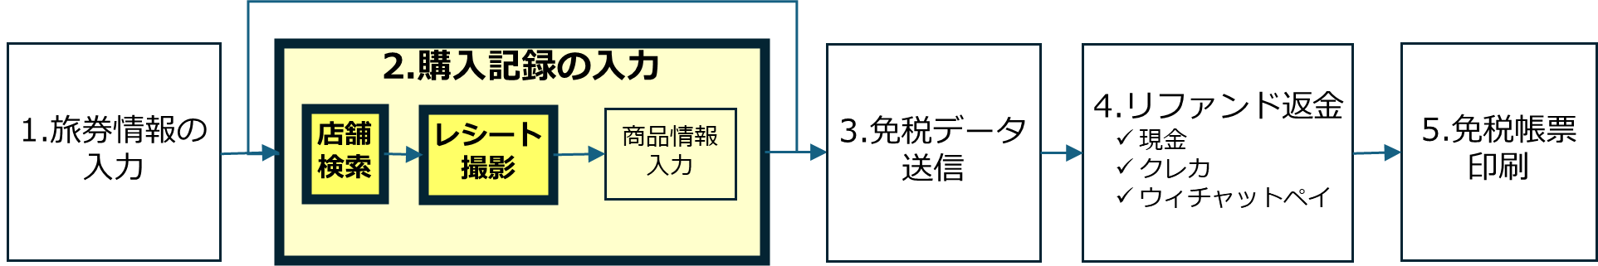
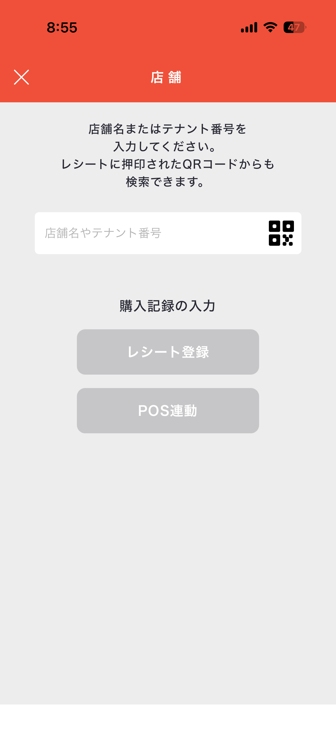
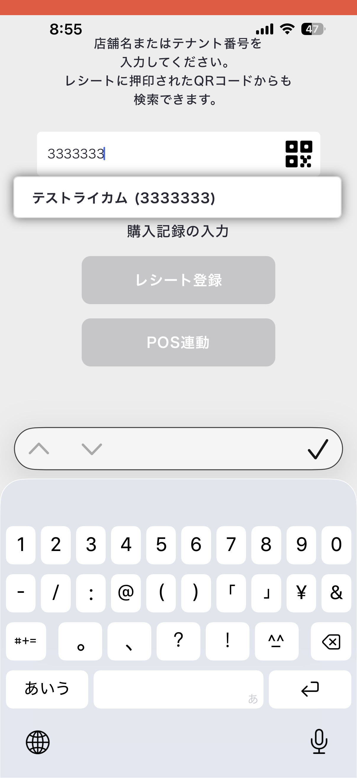
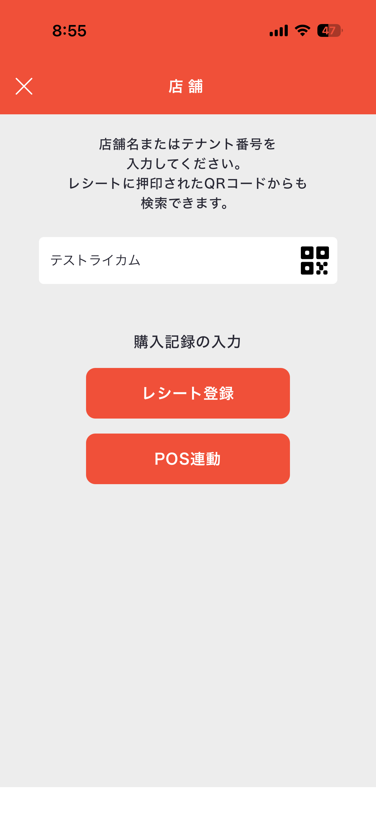
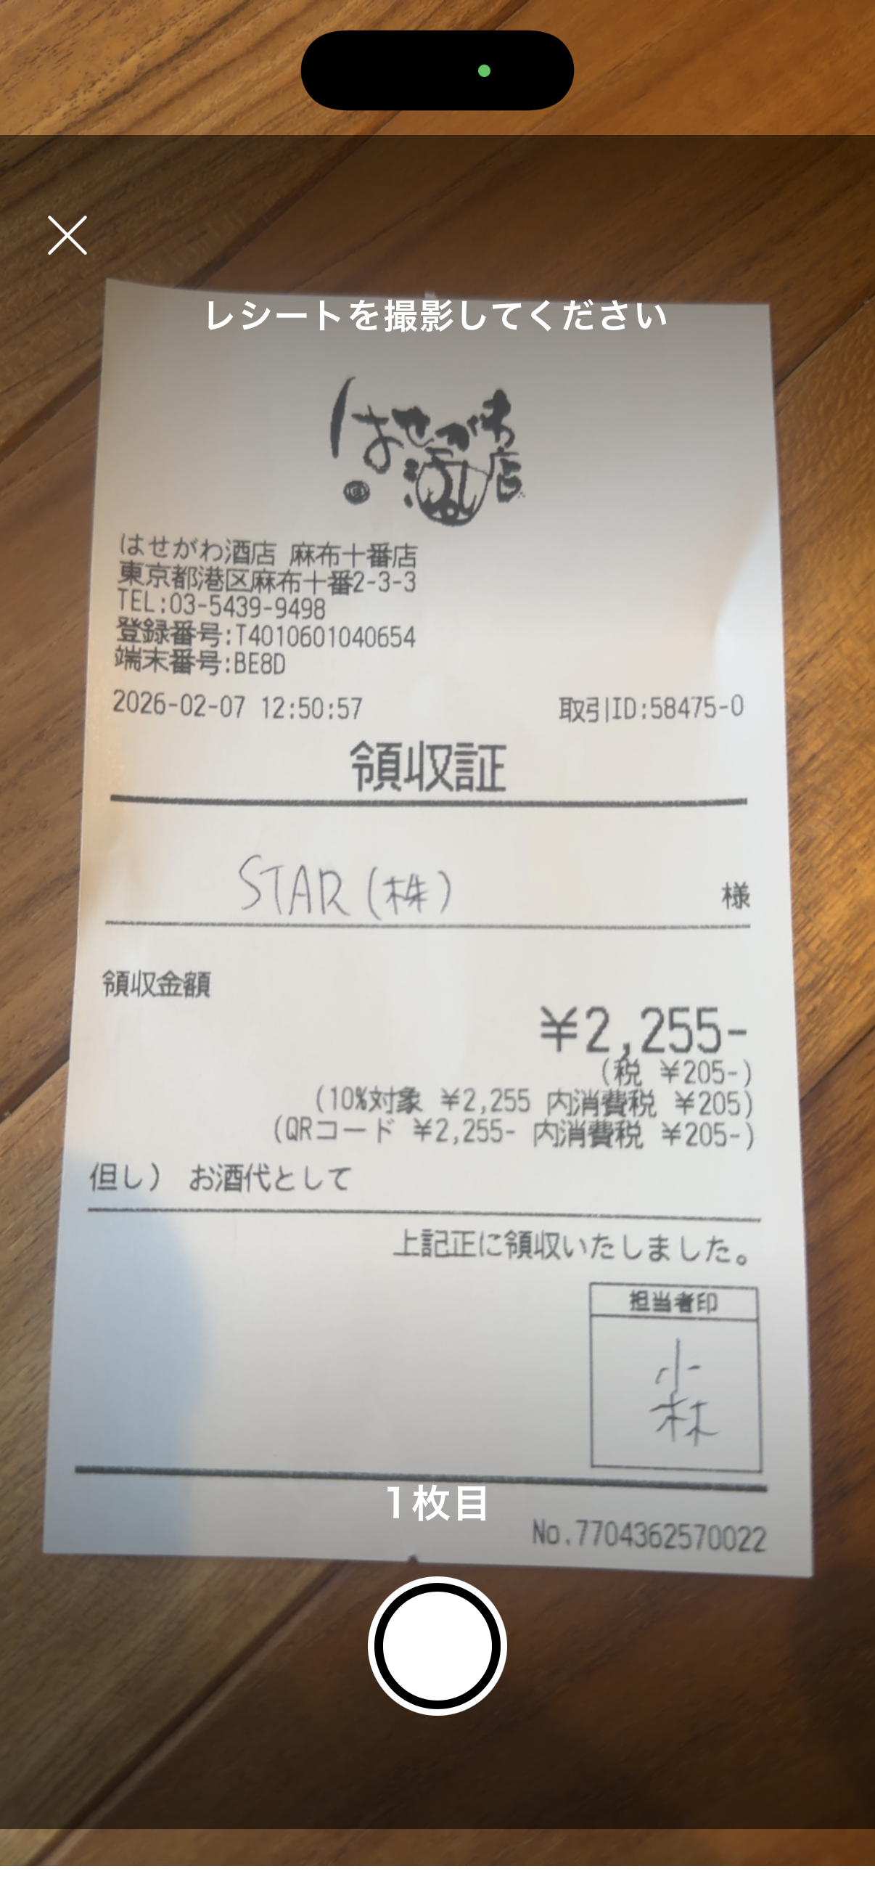
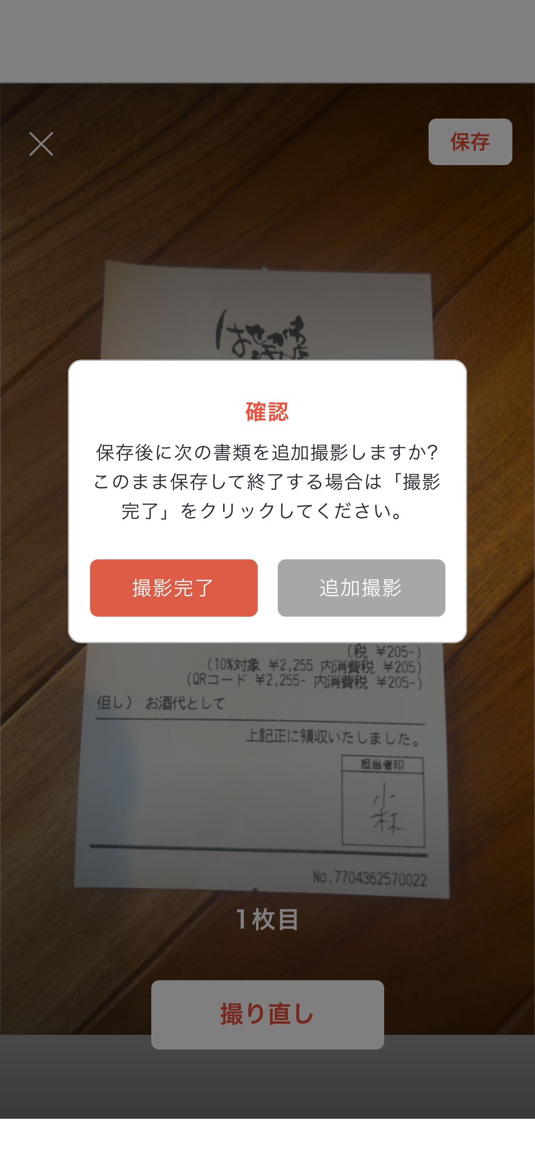
２.購入記録の入力（その1）
お客様から提出されたレシートの赤色スタンプ（QRコードまたは店舗名/店舗番号）を見て、
発行したお店を選択。そのレシートを撮影します。
入力
入力
確定
押下
押下
押下
①レシート記載のQRスタンプ 読取または店舗名/店舗番号を入力
②該当店舗が表示するのでタップして選択
③テナント店舗名が確定
レシート登録ボタンを押下
④レシートを写して
○印ボタンを押下
⑤レシート画像を保存 （入りきらなければ追加撮影）

Slide 13
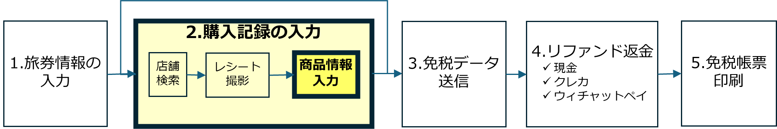
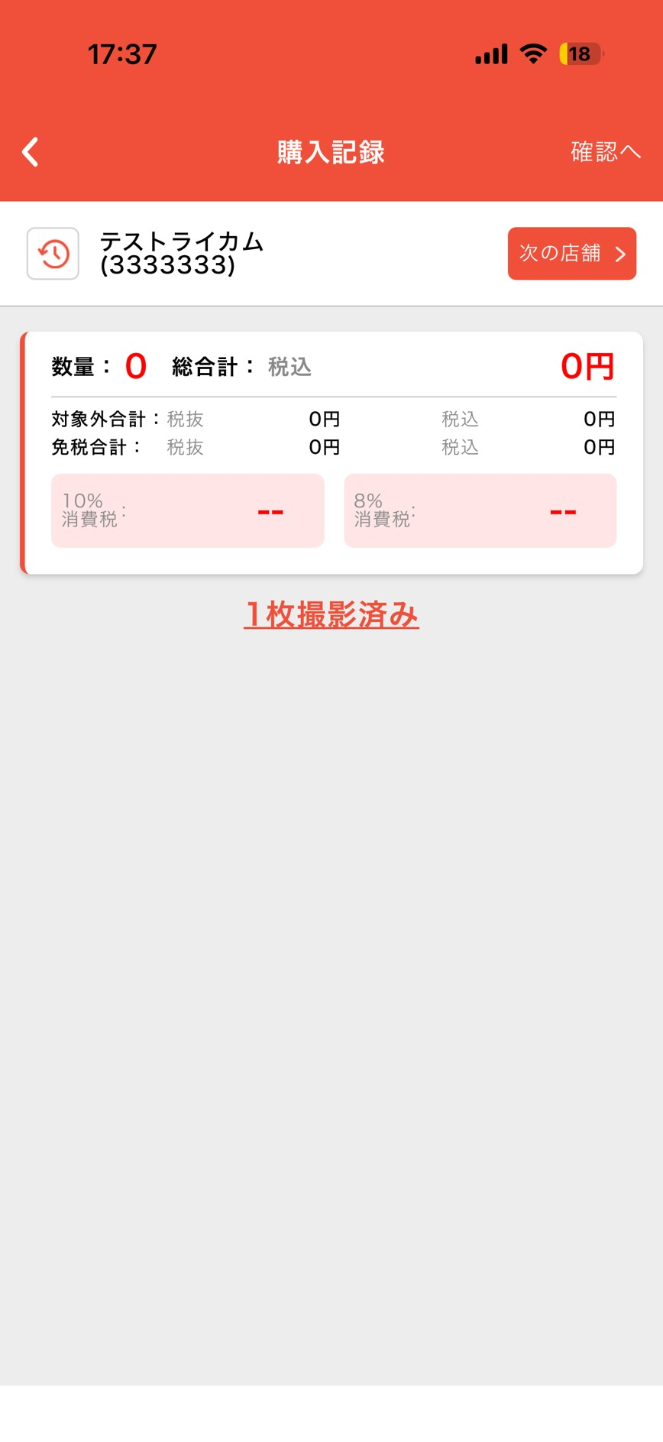
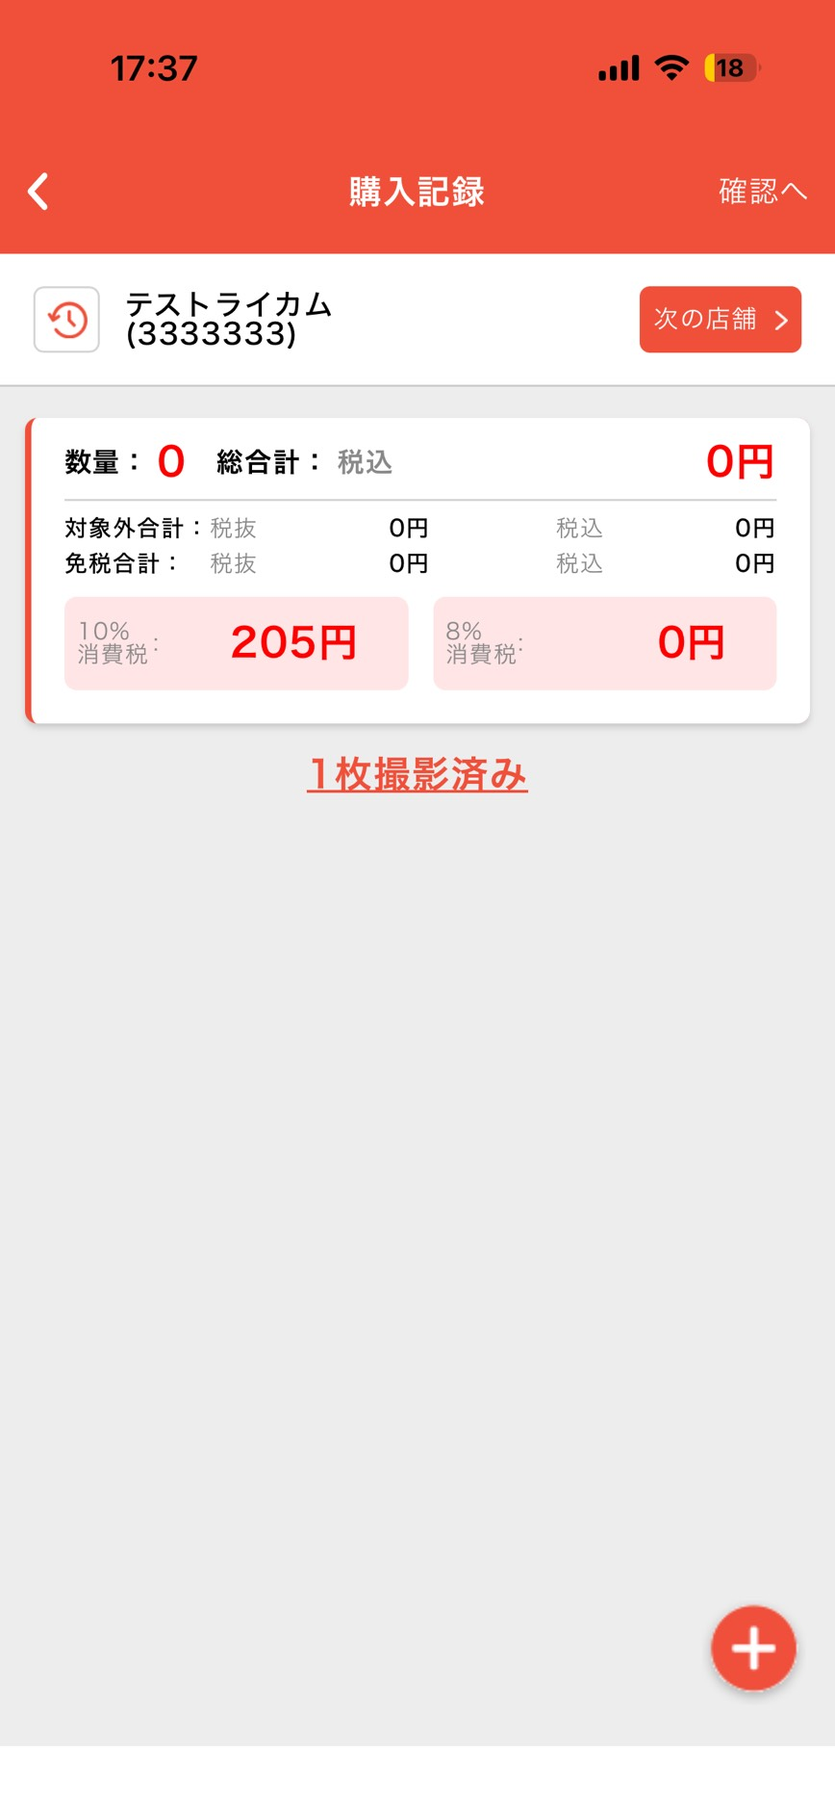
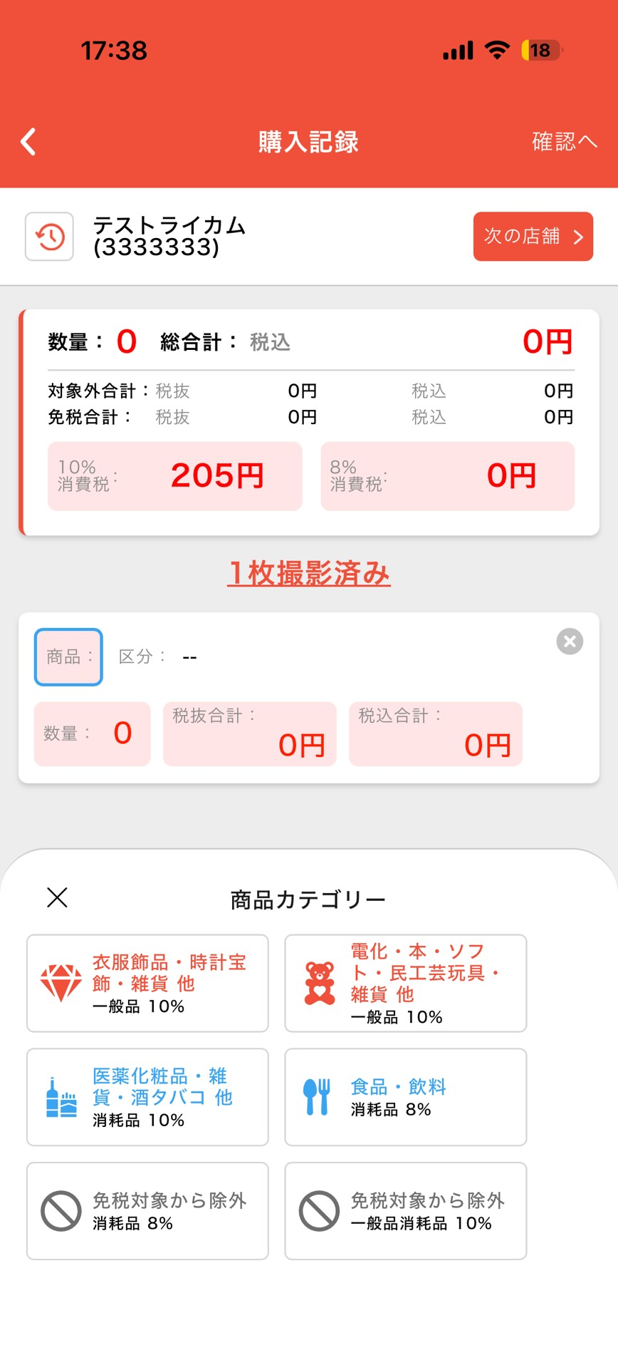
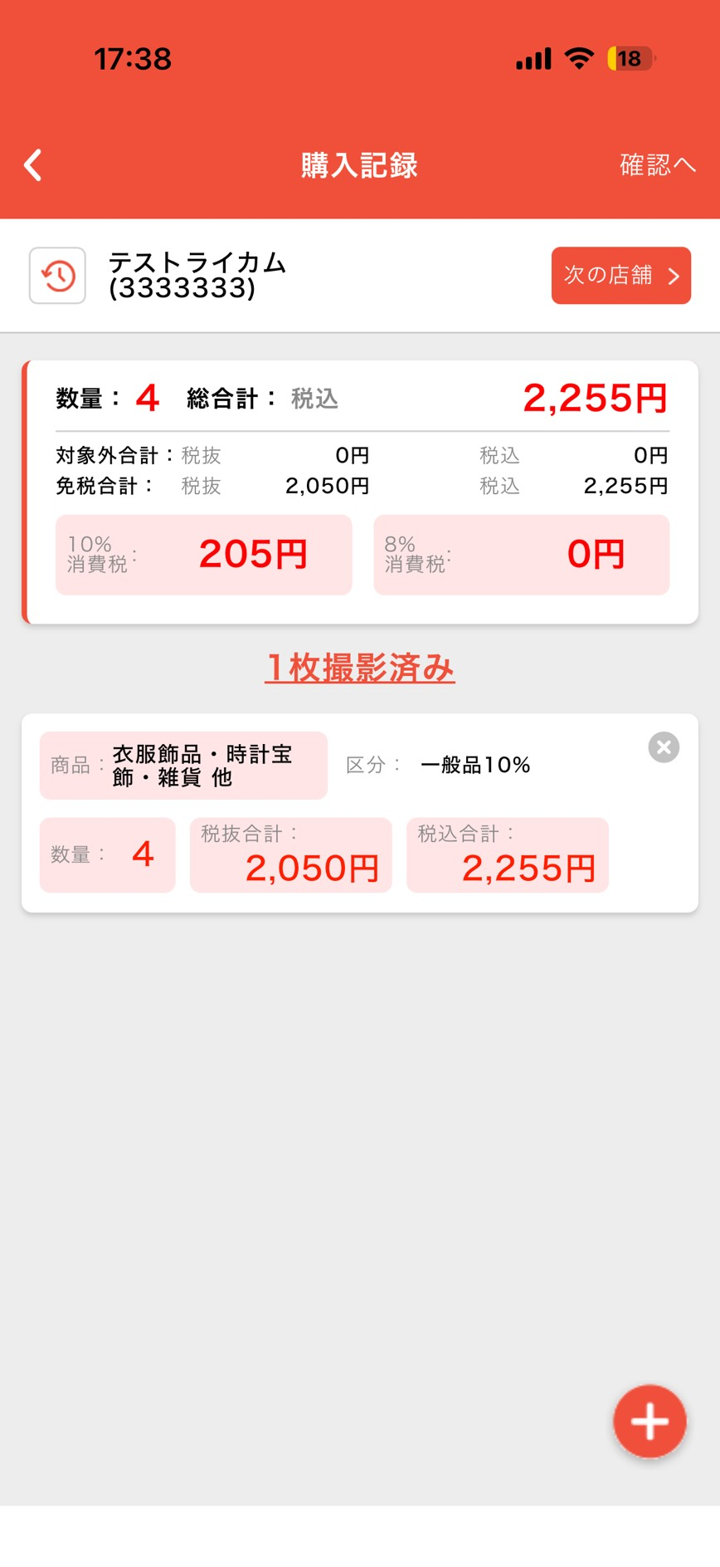
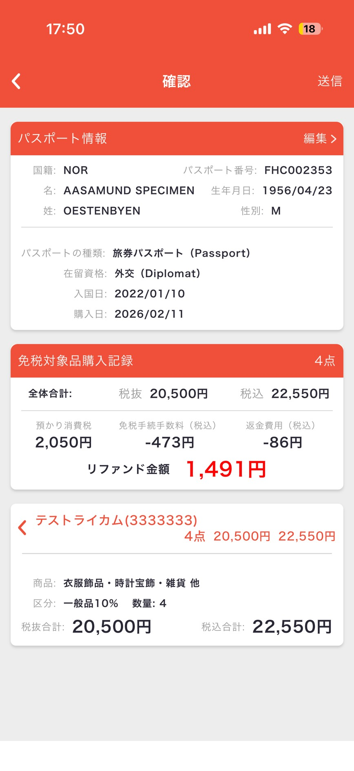
２.購入記録の入力（その2）
レシートに記載されている購入情報（消費税額/商品カテゴリ/全数量/購入合計金額）を入力します。
別店舗のレシートがある場合は次店舗ボタンを押下し
①から⑧を繰り返す
押下
押下
入力
表示
表示
8%
表示
表示
10%
表示
表示
確認
入力
入力
表示
選択
押下
⑥レシート記載の
税率別消費税額を手入力
10％の税額、8％の税額
⑦右下の＋印ボタンを
押下
⑧商品カテゴリーを選択。
合計数量と合計金額を
手入力（合計入力で良い）
⑨税率別消費税額・
合計金額を確認したら 「確認へ」ボタンを押下
⑩表示内容を確認し送信ボタンを押下

Slide 14
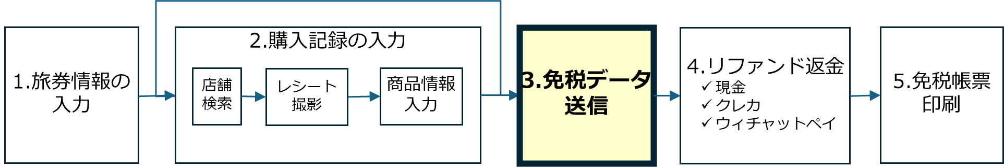
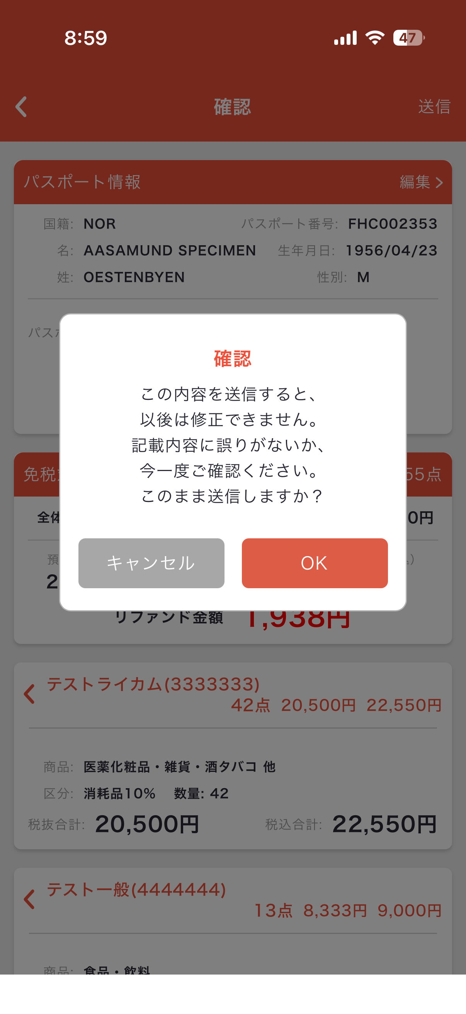
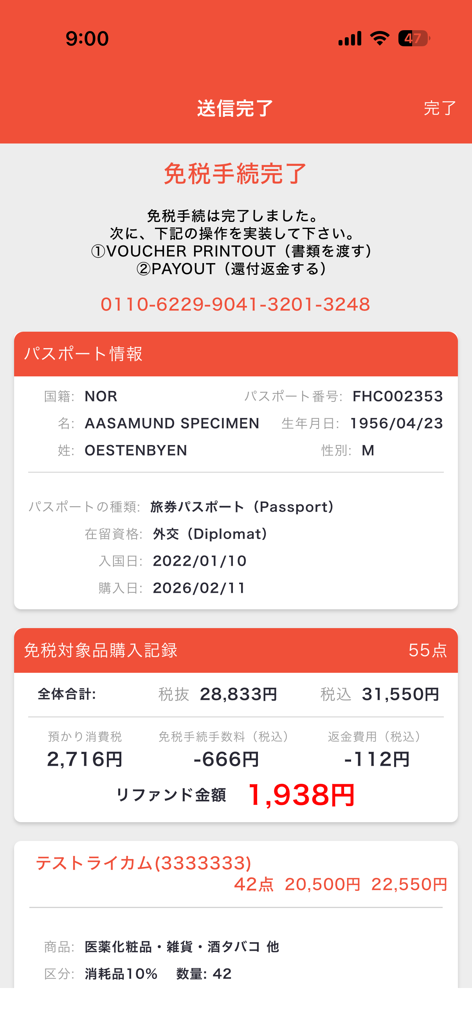
3 .免税データ送信
入力した情報を確認し、国税庁サーバーへデータ送信します。
押下
確認
押下
①表示内容を確認し
送信ボタンを押下
②確認画面のOKボタンを押下すると送信開始！
③データ送信完了！！

Slide 15
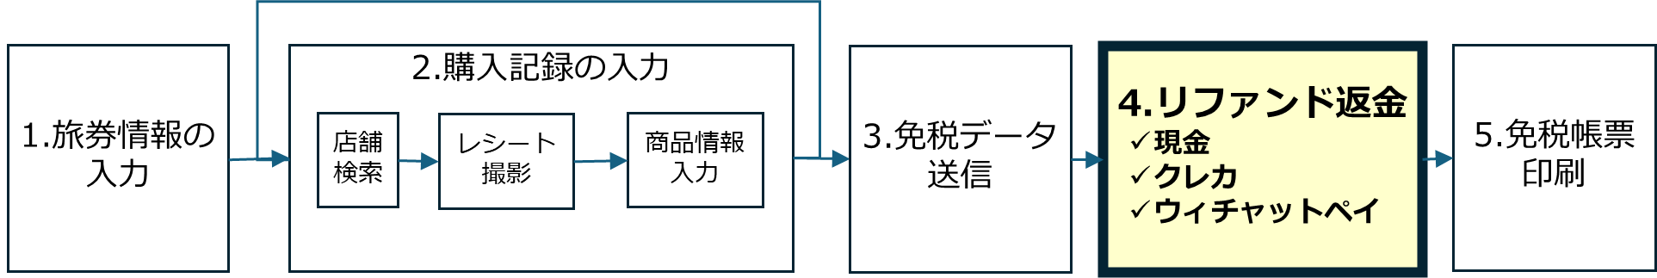
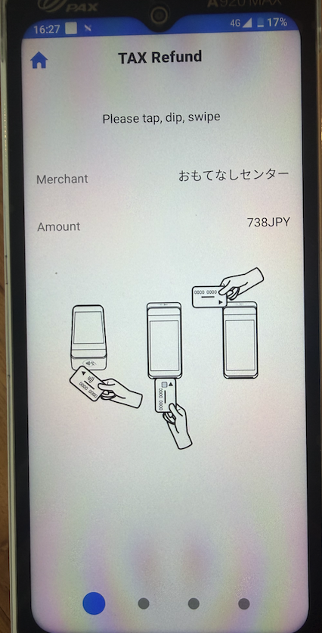
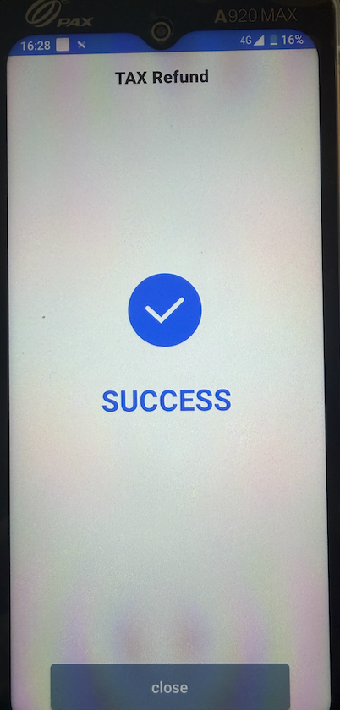
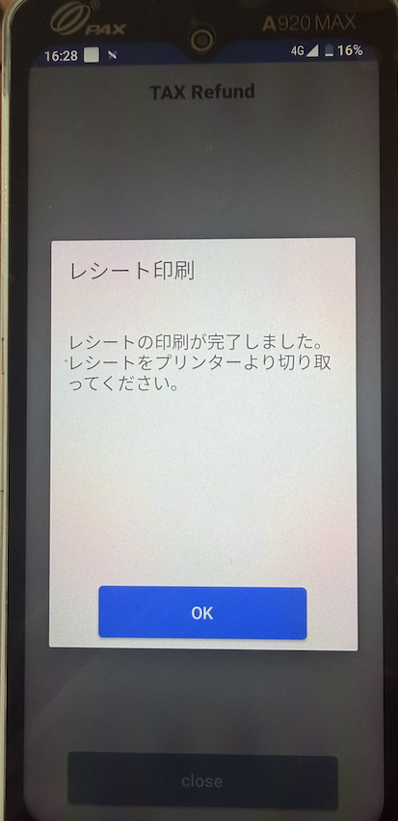
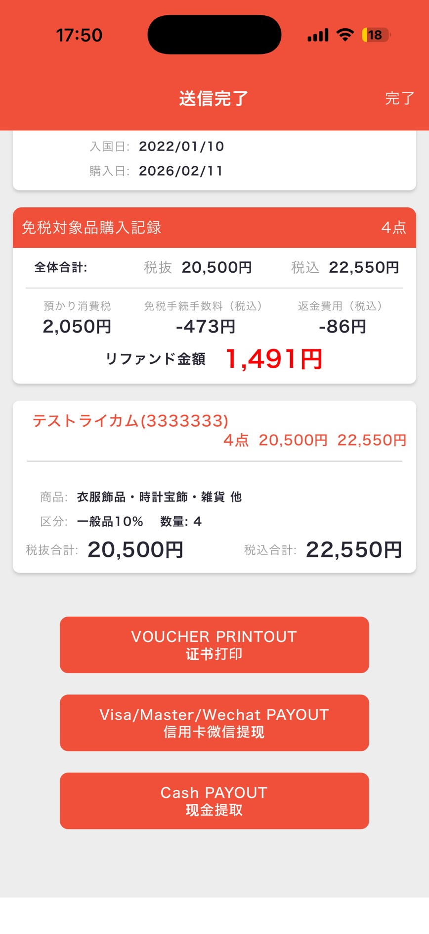
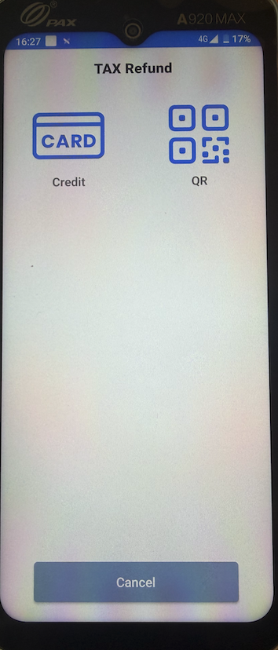
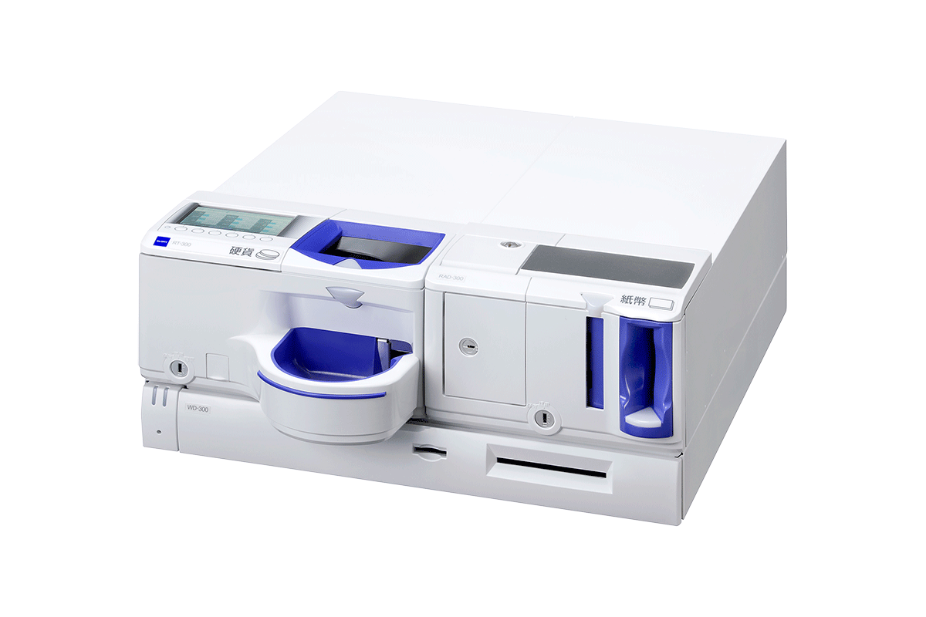
4 .返金手続き（現金・カード・WeChatPay）
お客様へ返金手段を伺い、現金／クレジットカード／WeChatPayによる返金手続きを行います。
クレカの場合
押下
選択
押下
Visa/Master/
WeChat
返金の場合
③-1 Cardをタッチまたは差し込むと 送金手続開始
④-1 送金手続完了すると
SUCCESSが表示
closeボタンを押下
⑤-1 レシートが印刷されたらOKボタンを押下
WeChatPayの場合
WeChatによる
返金手順画像
押下
②-1 返金方法を選択
押下
①VISA/MAS/WeChat
または Cash Payout
ボタンを押下
現金
返金の場合
②-2 現金による返金

Slide 16
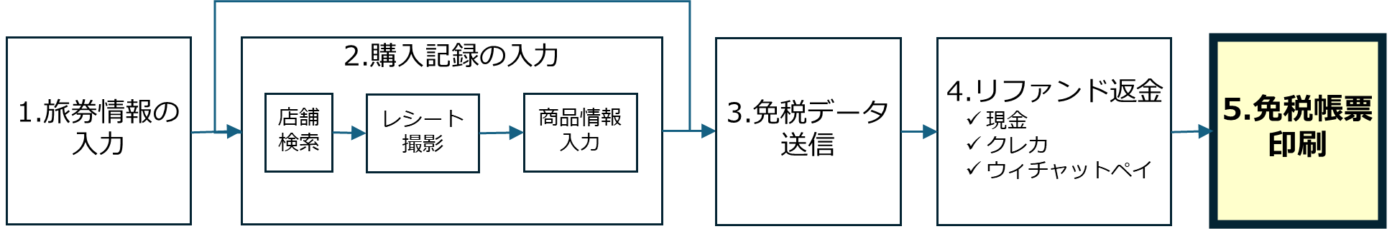
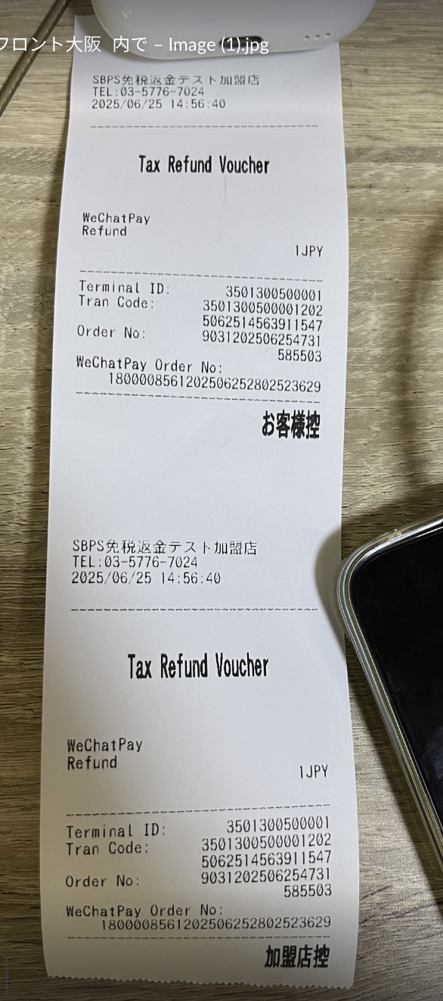
５ .免税帳票印刷
最後に、免税帳票を印刷します。
スクロール
押下
②VOUCHER印刷ボタンを押下すると
免税帳票が印刷開始
スクロール
①送信完了画面を下スクロールしてVOUCHER印刷ボタンを表示
③印刷された免税帳票

Slide 17
２時限目（おまけ） 免税のテクニック

Slide 18
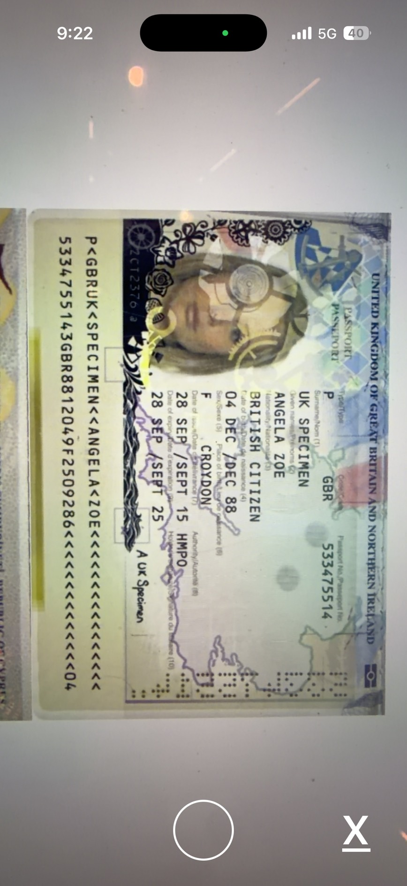
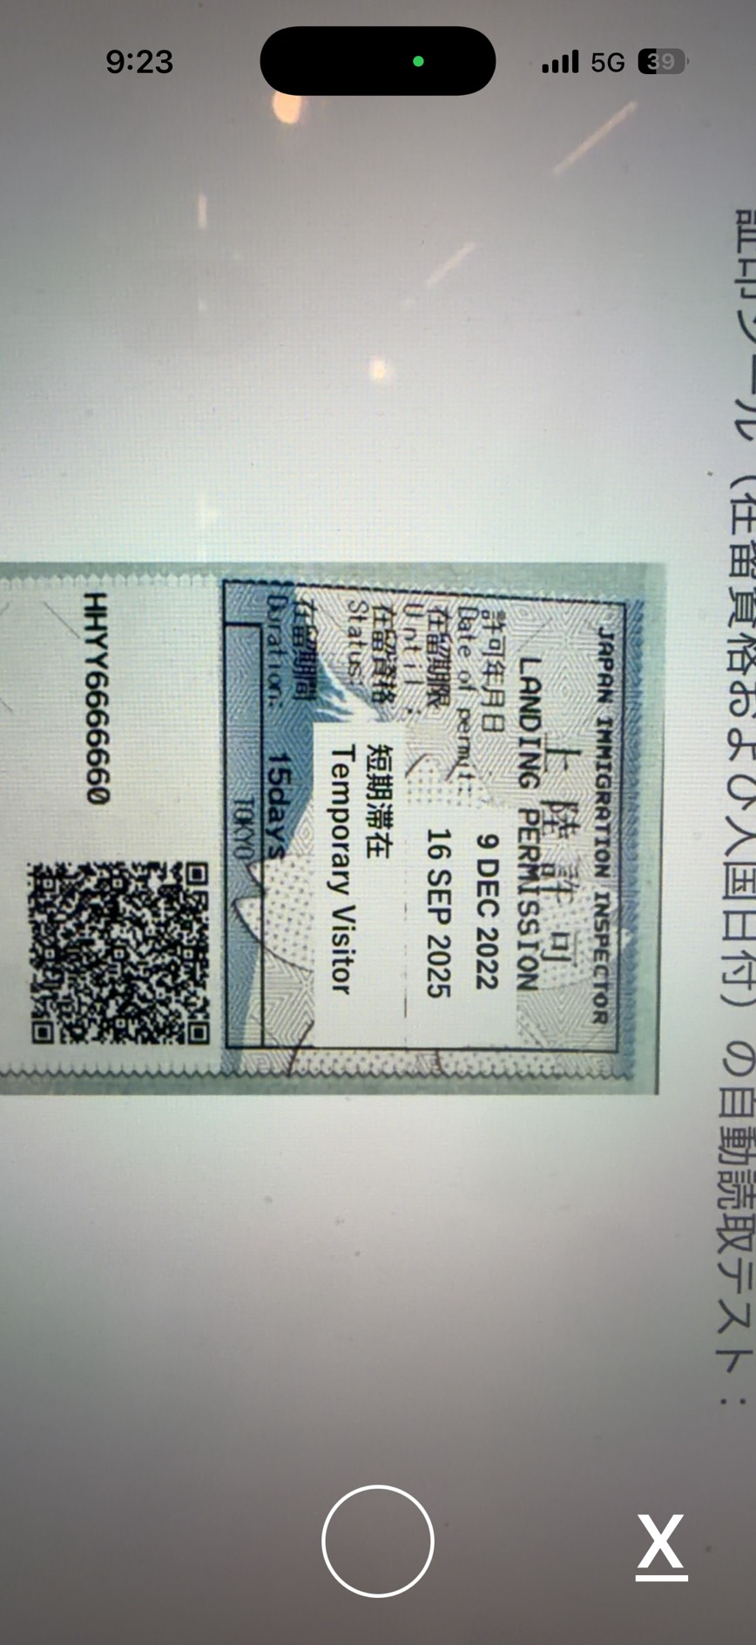
パスポートや上陸許可シールのスキャン
横向きでもスキャンできる。むしろ、パスポートは横向きのほうが撮影しやすい。
上陸許可シールは頻繁に誤読する。特に在留資格を誤読する。日付は正確。
在留資格を誤読した場合、手動プルダウンで短期滞在を選択する。

Slide 19
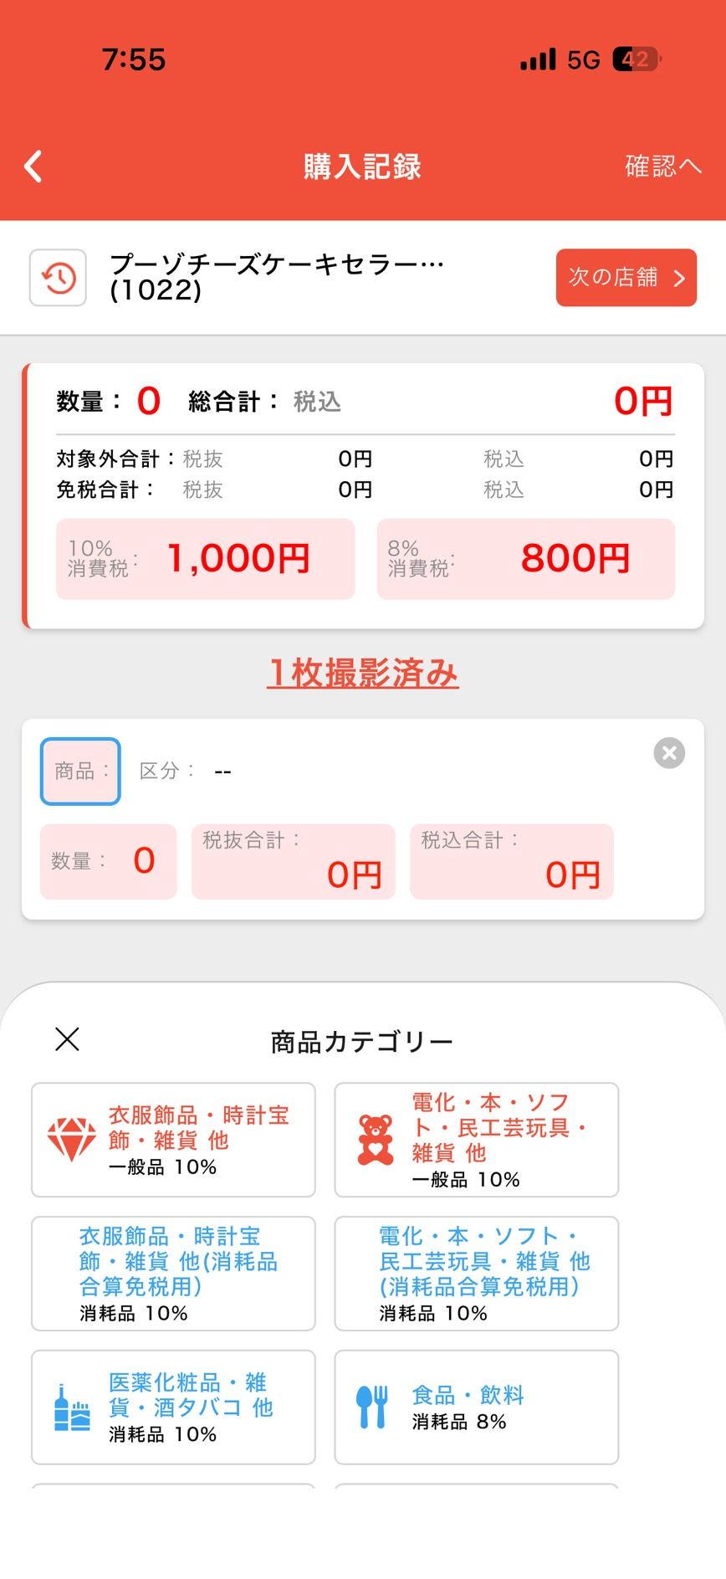
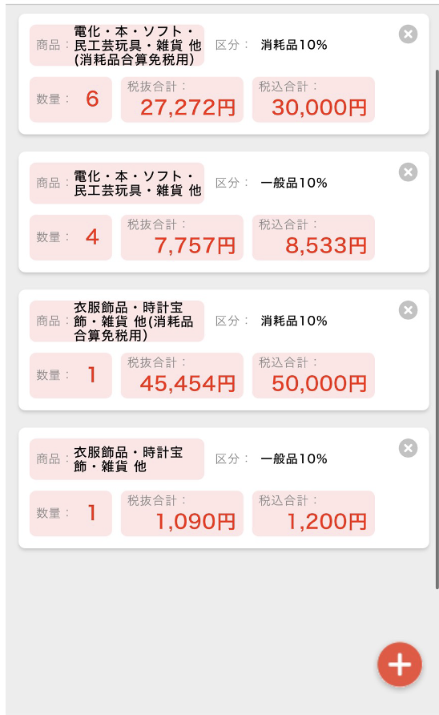
消耗合算テク
消耗合算（テクニック）について
一般品だけor消耗品だけでは5000円以上でないが、合計金額だと税抜き
5000円以上になる場合。
この場合、一般品を消耗品扱いにするという消耗合算テクニックを使う。
これにより、全品が免税できる。
消耗合算では商品カテゴリー【水色ボタン】を使う。
【事例】
一般3000円
消耗2000円
どちらも免税できない(; ;)
一般→消耗3000円扱い
消耗2000円
消耗合計5000円
全部免税できる(^^)
通常
テク
テク
通常
ルール
一般→消耗は 変更OK
消耗→一般は変更NG
欠点
元一般品を強制的に消耗品扱いとして処理するため
全て免税袋に入れる必要がある！！

Slide 20
消耗合算テク（一般品と消耗品が混在している場合）
一般品だけor消耗品だけでは5000円以上にならないが、合計金額だと5000円以上〜10,000円未満になる場合。
一般品 2000円 消耗品 3000円 ➔ 消耗合算免税する
一般品 1000円 消耗品 5000円 ➔ 消耗合算免税する
一般品 5000円 消耗品 1000円 ➔ 消耗合算免税する
合計金額が１万円以上の場合
消耗品を主観で見つけ出し、電卓で消耗品の金額を合計する。 合計A
一般品の合計額は、総合計から上記の消耗品金額を引き算して計算する。合計B
AもBも5000円以上の場合、消耗合算は不要。一般品と消耗品別々で処理。
AまたはBが5000円以上にならない場合、消耗合算を行う。すべて消耗品扱いにする。
注意事項
消耗品は商品カテゴリー【水色ボタン】を使う。
消耗品は免税袋に入れること。ただし、袋に入らない大型サイズの消耗品は入れなくて良い。
購入品数は、合計点数（レシート下部に記載ある場合）もしくはレシート明細行数（記載ない場合）を入力する。

Slide 21
返金手段について
原則、購入時の支払手段と同じ手段で返金すること。
V/Mカードで買物 ➔ V/Mカードで返金
ウィチャットで買物 ➔ ウィチャットで返金
現金で買物 ➔ 現金で返金
上記外のカードやペイで買物 ➔ 現金で返金
カードはVISAカードとMASTERカードしか使えない。
JCBやAMEXやPaypayやAlipayで買物した場合は現金返金。
VISAやMASTERで買い物した場合でも、現金返金してもよい。
現金返金は最強。ただ、そうすると釣り銭が不足するので忙しくなる。
結論！できるだけキャッシュレス返金したほうが運営が楽！

Slide 22
３時限目 現金釣り銭機の操作

Slide 23
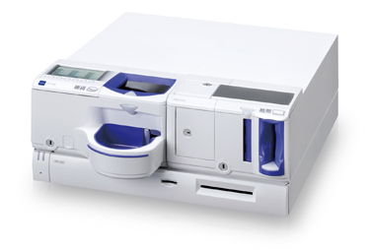
紙幣と貨幣の入金・出金・つまり障害
入金（下記の動画で学習）
https://www.youtube.com/watch?v=x5DhMgaMCy4
https://www.youtube.com/watch?v=a2YjWPD-jPw
出金（下記の動画で学習）
https://www.youtube.com/watch?v=W0DN5Woluo8
紙幣詰まり障害（下記の動画で学習）
https://www.youtube.com/watch?v=Nzzi5Lg4CfU

Slide 24
４時限目 店舗内ネットワーク （マネージャーのみ受講）

Slide 25
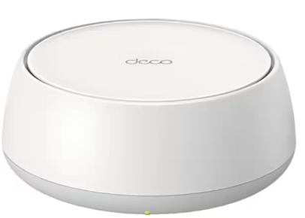







免税一括カウンターに必要な機材
現行制度：下記①〜④が必要。
新制度： ①②が必要。①はスマホやタブレットでもOK。③④は不要。
AU
ホームルータ
Wi-Fiルーター
ケーブル接続
② EPSON小型プリンタ
TM-m30
④ EPSON釣り銭機中継機
SB-H50
192.168.128.119(大阪）
免税バウチャーの印刷
BlueTooth接続
① Softbank
免税アプリ端末 SIM入り
③ Glory釣り銭機
RAD/RT-N300
キャッシュ返金
キャッシュレス返金

Slide 26
AU Wi-Fiルーター④とEPSON中継機①との接続方法
2つの機器の電源が入っていることを確認。
中継機のWi-Fiセットアップボタン（ボタン9）を3秒間、押す。
青ランプ3/4/5が点滅し、その後、ランプ5だけの点滅になる。
中継機貼付のQRコードをスマホカメラで読取後にスマホブラウザを起動すると、中継機設定サイト（ページ3参照）が表示。
設定サイトへのアクセスに成功すると、ランプ5が点滅から常時点灯に変化する。
右上の扉アイコンを押し、ログインページへ移動。
ログオンページにおいて、中継機貼付のパスワード[XE4N000143]を入力し中継機内にログイン。
設定サイトメニューにおいて、無線LANボタンを選択。
SSIDリストからドコモホームルーターのSSIDを選択。
AUルーターのSSIDのパスワード【 】を入力。
中継機が自動的に再起動（ランプ3/4/5が全て点滅）しランプ4だけの点灯となれば、無線LAN Wi-Fi接続の成功！！
すべて終了したら、画面右上にあるドアアイコンからログオフ。

Slide 27





ドコモホームルーターとEPSON中継機との接続方法
⑦ログオンページにおいて、中継機貼付のパスワードを入力し中継機内にログイン。
⑧設定サイトメニューにおいて、無線LANボタンを選択。
⑨SSIDリストから接続したいSSIDを選択。
⑩SSIDのパスワードを入力する。
⑪中継機が自動的に再起動（ランプ3/4/5が全て点滅）しランプ4だけの点灯となれば、無線LAN Wi-Fi接続成功！
中継機貼付のパスワード[XE4N000143]

Slide 28
EPSON中継機のIPアドレスの確認方法
2つの機器の電源が入っていることを確認。
中継機のWi-Fiセットアップボタン（ボタン9。P.26参照。）を3秒間押す。
青ランプ3/4/5が点滅し、その後、ランプ5だけの点滅になる。
中継機貼付のQRコードをスマホカメラで読取後、ブラウザを起動すると中継機設定サイトが表示。
設定サイトへのアクセスに成功すると、ランプ5が点滅から点灯に変化する。
右上の扉アイコンを押し、ログインページへ移動。
ログオンページにおいて中継機貼付のパスワード[XE4N000143]を入力し中継機内にログイン。
詳細サイトメニューにおいて、詳細設定ボタンを選択。
画面右上メニューアイコン＞情報確認＞ネットワーク情報を選択。
ネットワーク情報ページの中央付近に、IPアドレスの表示あり。
確認完了したら、画面右上にあるドアアイコンからログオフ。

Slide 29





EPSON中継機④のIPアドレスの確認方法
⑦ログオンページにおいて、中継機貼付のパスワードを入力し中継機内にログイン。
⑧設定サイトメニューにおいて、詳細設定ボタンを選択。
⑨画面右上メニューアイコン＞情報確認＞ネットワーク情報を選択。
⑩ネットワーク情報ページの中央付近に、IPアドレスの表示あり。
中継機貼付のパスワード[XE4N000143]

Slide 30

EPSON中継機（大阪）

Slide 31


EPSON中継機 全面 ランプとボタンの説明

Slide 32


EPSON中継機 全面 ランプとボタンの説明

Slide 33

EPSON中継機 背面 コネクタの説明

Slide 34
≪免税返金が可能な在留資格≫≪면세 환급이 가능한 체류 자격≫
≪Residence statuses eligible for tax-free refunds≫≪可申请免税退税的居留资格≫≪可辦理退稅之居留資格≫
Residence Status | Requirements | Transition Period
短期滞在 Short-term stay 短期停留 단기 체류 | パスポートに上陸許可シールが必要です。 A landing permit sticker is required in your passport. 护照需要贴上登陆许可贴纸 護照需貼有登陸許可貼紙 여권에 입국 허가 스티커가 필요합니다. | 上陸許可日から6ヶ月以内 Within 6 months from the date of landing permission 自登陆许可之日起6个月内 自登陸許可日起六個月內 상륙 허가일로부터 6개월 이내
外交 Diplomat 외교 | パスポートに上陸許可シールが必要です。 A landing permit sticker is required in your passport. 护照需要贴上登陆许可贴纸 護照需貼有登陸許可貼紙 여권에 입국 허가 스티커가 필요합니다. | 制限なし
公用 Official 官方 공식 | パスポートに上陸許可シールが必要です。 A landing permit sticker is required in your passport. 护照需要贴上登陆许可贴纸 護照需貼有登陸許可貼紙 여권에 입국 허가 스티커가 필요합니다. | 制限なし
一時帰国 | 帰国印 | 上陸許可日から6ヶ月以内
米軍関係者 U.S. military personnel | SOFA stamp | 制限なし
その他（寄港・通過） Other (Port Calls/Transits) | 寄港地上陸許可印 or 通過上陸許可印 Port of Call Landing Permit Stamp or Transit Landing Permit Stamp | 上陸許可日から6ヶ月以内 Within 6 months from the date of landing permission 自登陆许可之日起6个月内 自登陸許可日起六個月內 상륙 허가일로부터 6개월 이내
上陸許可書による入国 Entry by landing permit |  | 上陸許可日から6ヶ月以内 Within 6 months from the date of landing permission 自登陆许可之日起6个月内 自登陸許可日起六個月內 상륙 허가일로부터 6개월 이내
ビジットジャパン スマホQRコード Visit Japan Smartphone QR Code |  | 上陸許可日から6ヶ月以内 Within 6 months from the date of landing permission 自登陆许可之日起6个月内 自登陸許可日起六個月內 상륙 허가일로부터 6개월 이내

Slide 35
あなたの在留資格は免税還付を受けることが出来ません。
Your status of residence does not qualify you for a tax refund.
您的居留资格无法享受免税退税
您的居留資格無法申請退稅
귀하의 체류 자격은 면세 환급을 받을 수 없습니다.
WechatPayのQRコードをご提示ください。（更新されていないQRコードでは、返金がされない場合があります。
Please present your WeChat Pay QR code. (Refunds may not be processed if the QR code is not updated.)
请出示微信支付的二维码。（若二维码未更新，可能无法完成退款。）
請出示WeChat Pay的QR碼。（若QR碼未更新，可能無法完成退款。）
위챗페이 QR 코드를 제시해 주세요. (업데이트되지 않은 QR 코드로는 환불이 되지 않을 수 있습니다.)
免税返金に利用できるクレジットカードはVISAかMasterのみになります。他のカードブランドには、返金を行う事が出来ません。
Only VISA or Mastercard credit cards can be used for tax refunds. Refunds cannot be processed for other card brands.
可用于免税退款的信用卡仅限VISA或Mastercard。其他卡品牌无法办理退款
可適用於免稅退款的信用卡僅限VISA或Mastercard。其他卡別恕無法辦理退款
면세 환불에 이용 가능한 신용카드는 VISA 또는 Master카드로 한정됩니다. 다른 카드 브랜드로는 환불을 진행할 수 없습니다.

Slide 36
◆ SmartDetax免税システム資料
taxfreecheck2023.pdf
練習用パスポート及び入国シール
◆観光庁 指差しガイド 多言語資料
https://smartdetax.com/wp-content/uploads/2023/03/menzei-point.pdf
◆観光庁 国税庁 消費税免税制度が 変わります！
https://smartdetax.com/wp-content/uploads/2023/03/R5seido-henko.pdf
◆免税手続きについて 多言語資料 https://smartdetax.com/wp-content/uploads/2023/03/hourei-setsumei.pdf
◆免税物品を購入する方へ 多言語資料 https://smartdetax.com/wp-content/uploads/2023/03/chuui-kanki.pdf
◆消費税免税店サイト 消費税免税に関する情報を集めたサイトです。
https://www.mlit.go.jp/kankocho/tax-free/page01_000109.html
◆ヨーロッパ発行国 パスポートhttps://www.consilium.europa.eu/prado/EN/search-by-document-country.html

